Slide 1

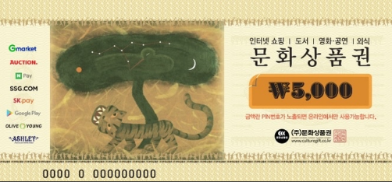
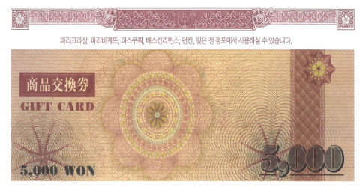

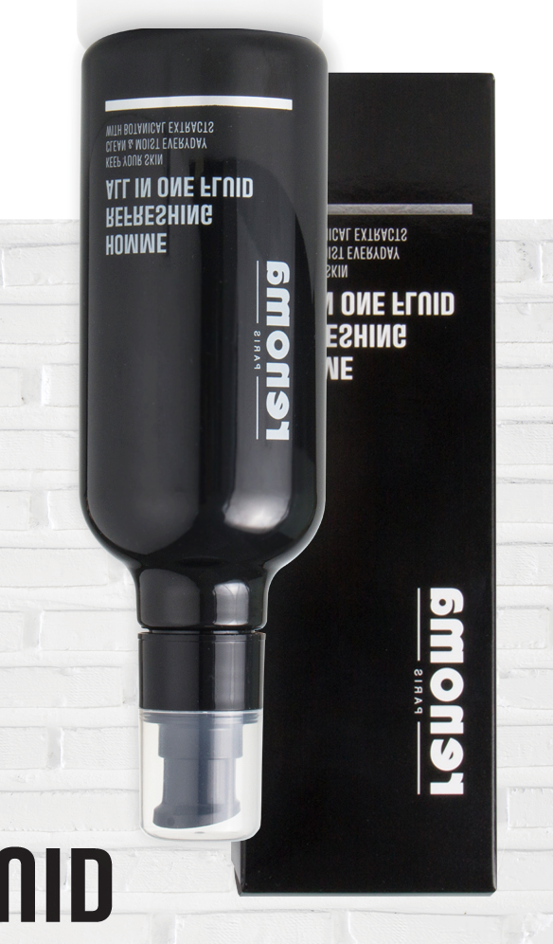
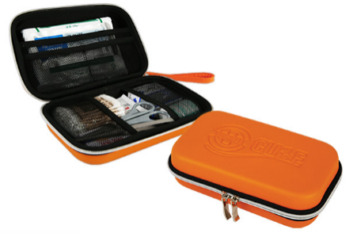
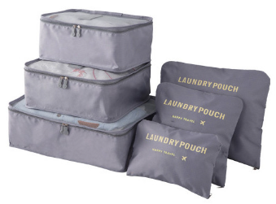
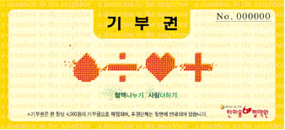

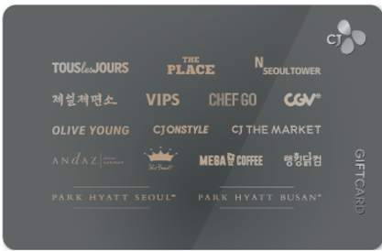



헌혈 기념품
감사의 마음을 담아 기념품을 드립니다. 기념품 중 원하시는 항목을 선택해주세요.
CGV 영화관람권
문화상품권(5,000원)
SPC상품권(5,000원)
스타벅스 카드(5,000원)
레노마올인원(남성용)
휴대용 구급함
여행용 파우치(6종)
아래 기념품은 문자로 전송되는 모바일 상품권 입니다
사용처: GS칼텍스(주유,충전)
이마트(트레이더스) 전지점
기 부 권 (5,000원)
GS 칼텍스+이마트 상품권 (5,000원)
사용처: 올리브영, 뚜레쥬르, 빕스, CGV, 메가커피 등
5,000원
CJ 모바일상품권
(5,000원)
배민 모바일상품권
(5,000원)
다이소 모바일상품권
(5,000원)
★ 기념품은 사정에 따라 조기 품절되거나 변경될 수 있습니다.

